Slide 1
8.2 常用组合逻辑电路
8.2.1 编码器
8.2.2 译码器
8.2.3 数据分配器和数据选择器
8.2.4 数值比较器
8.2.5 加法器

Slide 2
8.2.1 编码器
1.普通编码器
编码：赋予二进制代码特定含义的过程。
如：8421BCD码中用1000表示数字8
如：ASCII码中用100 0001表示字母A等
编码器：具有编码功能的逻辑电路。
编码器的逻辑功能：能将每一组输入信息变换为相应二进制的代码输出。

Slide 3
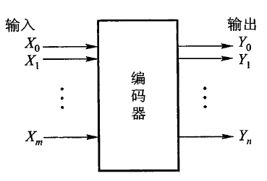
编码器框图

Slide 4
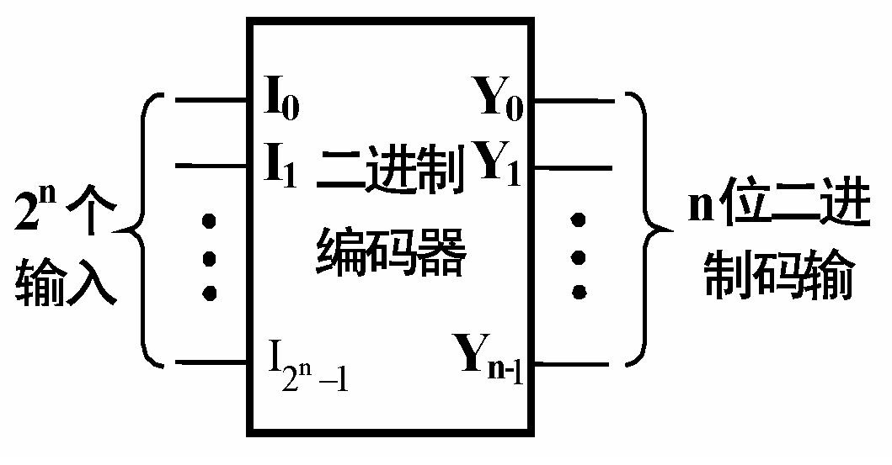
二进制编码器结构框图

Slide 5
普通编码器
编码器的分类：
优先编码器
普通编码器：任何时候只允许一个编码输入信号有效，否则输出就会发生混乱。
优先编码器：允许同时输入两个以上的有效编码信号。当同时输入几个有效编码信号时，优先编码器能按预先设定的优先级别，只对其中优先权最高的一个进行编码。

Slide 6
键盘输入8421BCD码编码器逻辑图
十个按键
控制使能标志
输出代码

Slide 8
（2）功能表
 | 输 入 |  |  |  |  |  |  |  |  | 输 出
S₀ | S₁ | S₂ | S₃ | S₄ | S₅ | S₆ | S₇ | S₈ | S₉ | A | B | C | D | GS
1 | 1 | 1 | 1 | 1 | 1 | 1 | 1 | 1 | 1 | 0 | 0 | 0 | 0 | 0
1 | 1 | 1 | 1 | 1 | 1 | 1 | 1 | 1 | 0 | 1 | 0 | 0 | 1 | 1
1 | 1 | 1 | 1 | 1 | 1 | 1 | 1 | 0 | 1 | 1 | 0 | 0 | 0 | 1
1 | 1 | 1 | 1 | 1 | 1 | 1 | 0 | 1 | 1 | 0 | 1 | 1 | 1 | 1
1 | 1 | 1 | 1 | 1 | 1 | 0 | 1 | 1 | 1 | 0 | 1 | 1 | 0 | 1
1 | 1 | 1 | 1 | 1 | 0 | 1 | 1 | 1 | 1 | 0 | 1 | 0 | 1 | 1
1 | 1 | 1 | 1 | 0 | 1 | 1 | 1 | 1 | 1 | 0 | 1 | 0 | 0 | 1
1 | 1 | 1 | 0 | 1 | 1 | 1 | 1 | 1 | 1 | 0 | 0 | 1 | 1 | 1
1 | 1 | 0 | 1 | 1 | 1 | 1 | 1 | 1 | 1 | 0 | 0 | 1 | 0 | 1
1 | 0 | 1 | 1 | 1 | 1 | 1 | 1 | 1 | 1 | 0 | 0 | 0 | 1 | 1
0 | 1 | 1 | 1 | 1 | 1 | 1 | 1 | 1 | 1 | 0 | 0 | 0 | 0 | 1
该编码器为输入低电平有效

Slide 9
2. 优先编码器
提出：
如果有两个或更多输入信号有效，将会出现输出混乱。
必须根据轻重缓急，规定好这些外设允许操作的先后次序，即优先级别。
识别多个编码请求信号的优先级别，并进行相应编码的逻辑部件称为优先编码器。

Slide 10
集成优先编码器74148逻辑图
1个输出使能标志
8个信号输入端0～7
1个编码器工作状态标志
1个使能输入端EI
3个编码输出端
A₂～A₀

Slide 11
（2）优先编码器74148的示意框图、引脚图
示意框图
引脚图

Slide 12

(3)优先编码器74148的逻辑功能表
EI=0，电路工作，输入0~7分别有低电平输入时，
A₂ A₁ A₀为0~7的编码输出，GS =0 ， EO =1。
EI=0，电路工作，无有效低电平输入，
A₂ A₁ A₀ =111， GS = 1，EO=0 ；
EI=1，电路不工作，GS = EO =1，
A₂ A₁ A₀ =111
输 入 |  |  |  |  |  |  |  |  | 输 出
EI | 0 | 1 | 2 | 3 | 4 | 5 | 6 | 7 | A₂ | A₁ | A₀ | GS | EO
H | × | × | × | × | × | × | × | × | H | H | H | H | H
L | H | H | H | H | H | H | H | H | H | H | H | H | L
L | × | × | × | × | × | × | × | L | L | L | L | L | H
L | × | × | × | × | × | × | L | H | L | L | H | L | H
L | × | × | × | × | × | L | H | H | L | H | L | L | H
L | × | × | × | × | L | H | H | H | L | H | H | L | H
L | × | × | × | L | H | H | H | H | H | L | L | L | H
L | × | × | L | H | H | H | H | H | H | L | H | L | H
L | × | L | H | H | H | H | H | H | H | H | L | L | H
L | L | H | H | H | H | H | H | H | H | H | H | L | H

Slide 13
2. 译码器
译码：
译码是编码的逆过程，即将某个二进制码翻译成特定的信号，即电路的某种状态。
译码器：
具有译码功能的逻辑电路称为译码器。
译码器的分类：
唯一地址译码器
将一系列代码转换成与之对应的有效信号。
二进制译码器
二-十进制译码器
显示译码器
常见的唯一地址译码器：
代码变换器
将一种代码转换成另一种代码。

Slide 14
1. 二进制译码器
n 个输入端
2^{n}个输出端
1个使能输入端EI
当使能输入端EI为有效电平时，对应每一组输入代码，只有其中一个输出端为有效电平，其余输出端则为相反电平。

Slide 15
74138集成译码器
3个控制端
8个输出端
3个输入端

Slide 16
74138集成译码器功表能
一个3线–8线译码器能产生三变量函数的全部最小项。
基于这一点用该器件能够方便地实现三变量逻辑函数。
输 入 |  |  |  |  |  | 输 出
G₁ | G_{2A} | G_{2B} | C | B | A | Y₀ | Y₁ | Y₂ | Y₃ | Y₄ | Y₅ | Y₆ | Y₇
× | H | × | × | × | × | H | H | H | H | H | H | H | H
× | X | H | × | × | × | H | H | H | H | H | H | H | H
L | × | × | × | × | × | H | H | H | H | H | H | H | H
H | L | L | L | L | L | L | H | H | H | H | H | H | H
H | L | L | L | L | H | H | L | H | H | H | H | H | H
H | L | L | L | H | L | H | H | L | H | H | H | H | H
H | L | L | L | H | H | H | H | H | L | H | H | H | H
H | L | L | H | L | L | H | H | H | H | L | H | H | H
H | L | L | H | L | H | H | H | H | H | H | L | H | H
H | L | L | H | H | L | H | H | H | H | H | H | L | H
H | L | L | H | H | H | H | H | H | H | H | H | H | L

Slide 17
74138的应用举例
例1 用74138组成脉冲信号变换电路.

Slide 18
2. 二 – 十进制译码器7442
功能：将8421BCD码译成为10个状态输出。
10个输出端
4个输入端

Slide 19
功 能 表
对于BCD代码以外的伪码（1010～1111这6个代码）Y₀ ～Y₉ 均无低电平信号产生。
十进 制数 | BCD输入 |  |  |  | 输 出
 | A₃ | A₂ | A₁ | A₀ | Y₀ | Y₁ | Y₂ | Y₃ | Y₄ | Y₅ | Y₆ | Y₇ | Y₈ | Y₉
0 | L | L | L | L | L | H | H | H | H | H | H | H | H | H
1 | L | L | L | H | H | L | H | H | H | H | H | H | H | H
2 | L | L | H | L | H | H | L | H | H | H | H | H | H | H
3 | L | L | H | H | H | H | H | L | H | H | H | H | H | H
4 | L | H | L | L | H | H | H | H | L | H | H | H | H | H
5 | L | H | L | H | H | H | H | H | H | L | H | H | H | H
6 | L | H | H | L | H | H | H | H | H | H | L | H | H | H
7 | L | H | H | H | H | H | H | H | H | H | H | L | H | H
8 | H | L | L | L | H | H | H | H | H | H | H | H | L | H
9 | H | L | L | H | H | H | H | H | H | H | H | H | H | L

Slide 20
3. 显示译码器
（1）最常用的显示器有：半导体发光二极管和液晶显示器。
a
f
g
b
e
c
d
共阳极显示器
共阴极显示器
显示器分段布局图

Slide 21
a
a b c d e f g
1 1 1 1 1 1 0
f
b
g
0 1 1 0 0 0 0
1 1 0 1 1 0 1
c
e
……
d
共阴极显示器

Slide 22
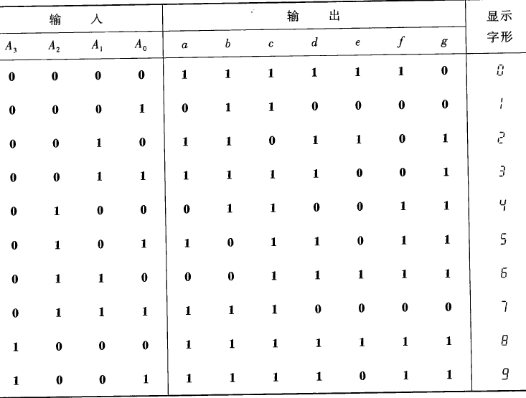

Slide 23
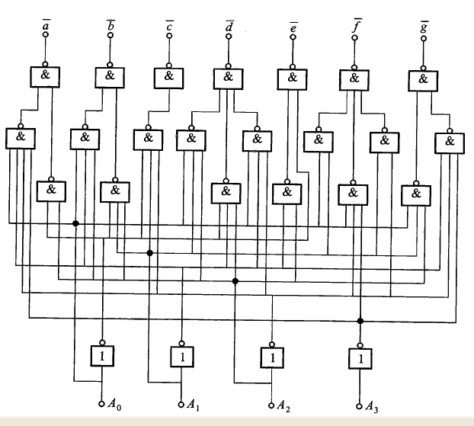

Slide 24
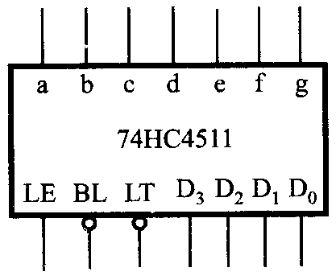
集成七段显示译码器
输出高电平有效
输出低电平有效
CMOS七段显示译码器74HC4511逻辑符号

Slide 25
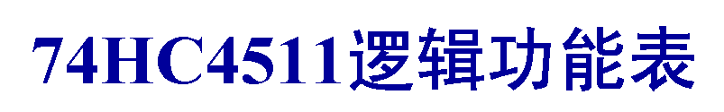
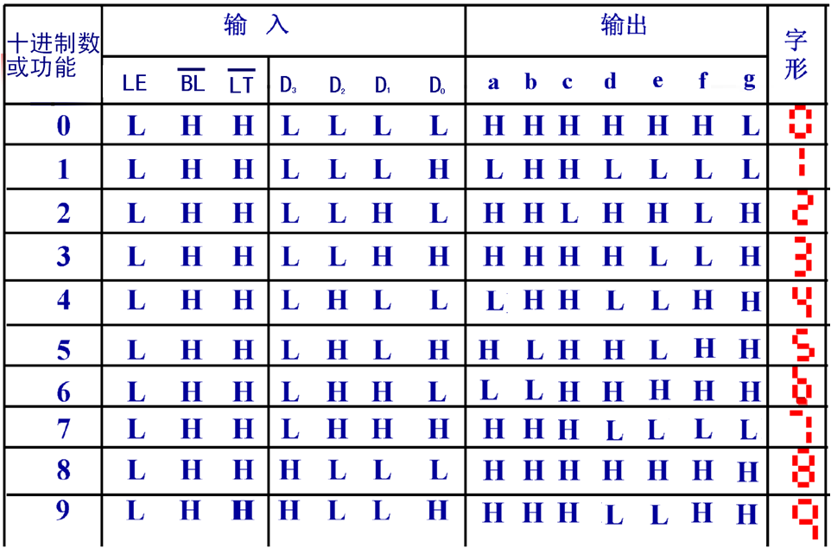

Slide 26
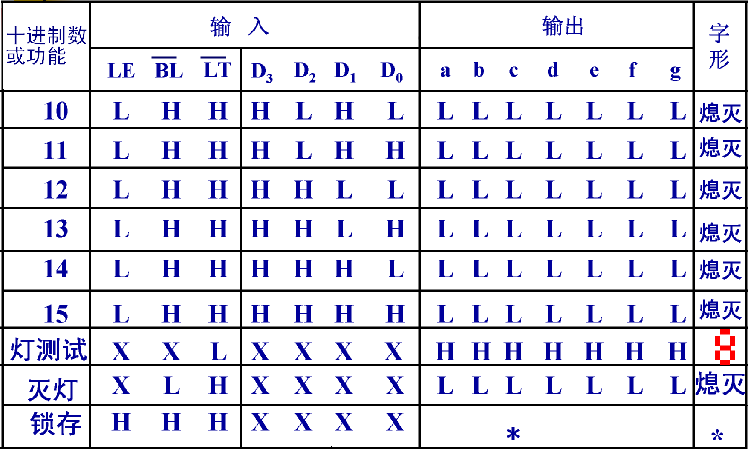

Slide 27
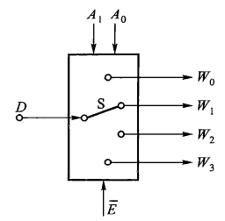
8.2.3 数据分配器和数据选择器
1. 数据分配器
相当于有多个输出的单刀多掷开关，将从一个数据源来的数据分时送到多个不同的通道上去的逻辑电路。
数据分配器示意图

Slide 28
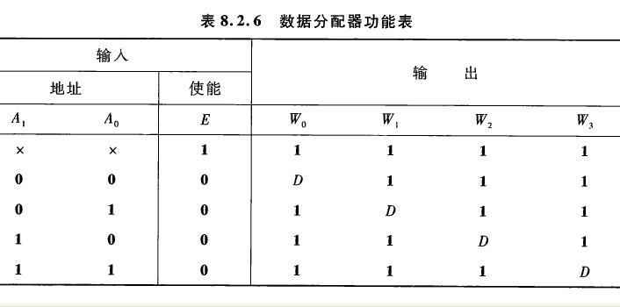

Slide 29
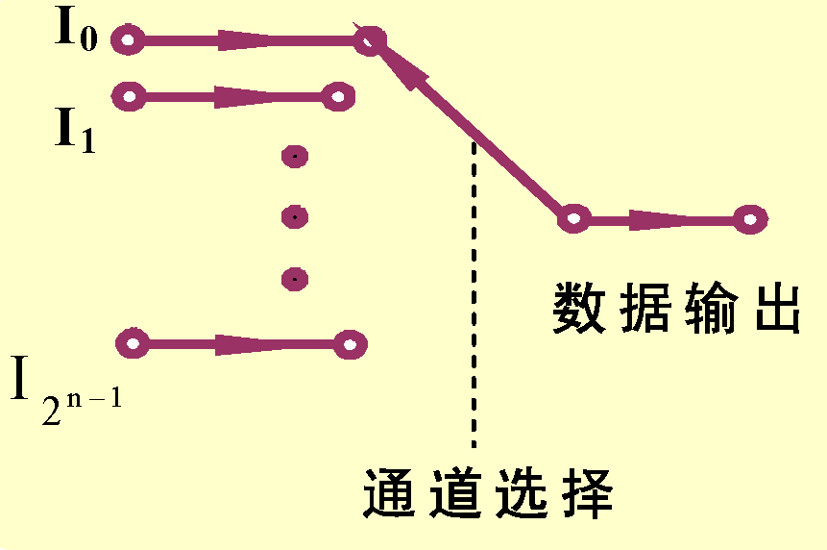
2. 数据选择器
数据选择：在通道选择信号的作用下，将多个通道的数据分时传送到公共的数据通道上去的。
数据选择器：是指能实现数据选择功能的逻辑电路。它的作用相当于多个输入的单刀多掷开关，又称“多路开关” 。

Slide 30
2. 集成电路数据选择器
1个使能输入端
8 路数据输入端
2个互补输出端
3 个地址输入端
74LS151的逻辑图

Slide 31
D₇
D₆
D₅
D₄
W
D₃
74LS151
D₂
Y
D₁
D₀
EN
C
B
A
74LS151功能框图
74LS151引脚图

Slide 32
74LS151的功能表
输 入 |  |  |  | 输 出
使 能 | 选 择 |  |  | Y | W
EN | C | B | A
H | X | X | X | L | H
L | L | L | L | D₀
L | L | L | H | D₁
L | L | H | L | D₂
L | L | H | H | D₃
L | H | L | L | D₄
L | H | L | H | D₅
L | H | H | L | D₆
L | H | H | H | D₇
当EN=0时，Y的表达式为:
当EN=1时，Y=1 。 无效输出 。

Slide 33
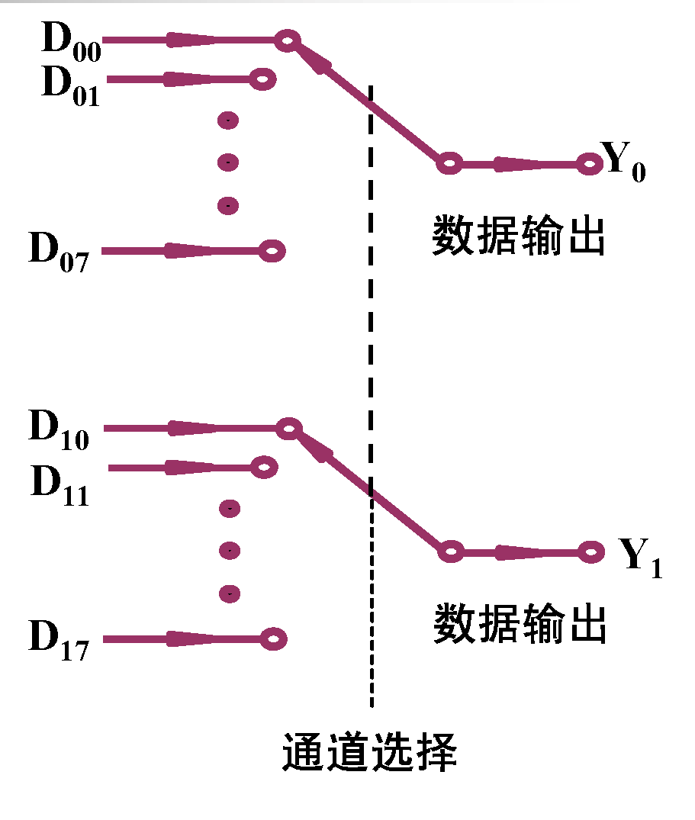
举例：数据选择器的应用
数据选择器的扩展:
位的扩展
二位八选一的连接方法

Slide 34
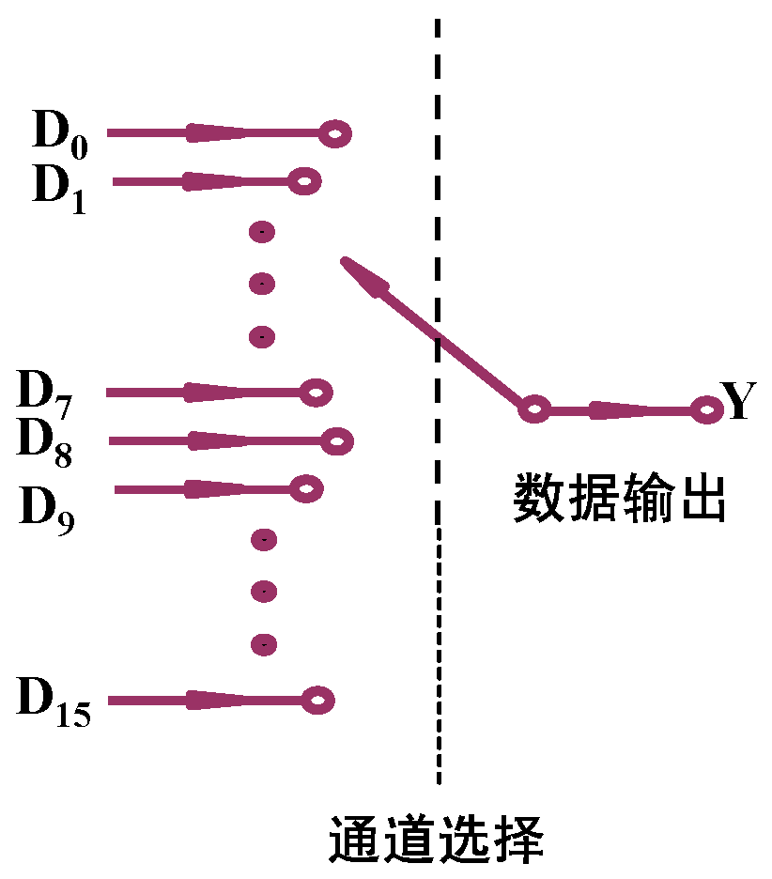
字的扩展:
16选1数据选择器：
数据输入端：16路
通道地址码：4位
16选1数据选择器

Slide 35
数据选择器组成逻辑函数产生器
D₇
当EN=0时：输出Y的表达式为:
D₆
D₅
D₄
W
D₃
74LS151
D₂
Y
控制D_{i}，就可得到不同的逻辑函数。
D₁
D₀
组成函数产生器的一般步骤
0
EN
a、将函数变换成最小项表达式
C
B
A
b、将使能端EN接低电平
c、地址信号C、B、A作为函数的输入变量
d、数据输入D₀～D₇作为控制信号

Slide 36
例4.3.1 试用8选1数据选择器74LS151产生逻辑函数
解：
将逻辑函数化为最小项表达式：
L = m₃D₃+ m₅D₅+ m₆D₆+ m₇D₇
即
D₃=D₅=D₆=D₇=1
D₀=D₁=D₂=D₄=0
74151的输出即为逻辑函数L

Slide 37
8.2.4 数值比较器
数值比较器就是对两数A、B进行比较，以判断其大小的逻辑电路。
1. 1位数值比较器
表4.4.13 1位比较器真值表
将两个1位二进制数A、B进行比较（设计）
输 入 |  |  | 输 出
A |  | B | F_{A>B} | F_{A<B} | F_{A=B}
0 | 0 |  | 0 | 0 | 1
0 | 1 |  | 0 | 1 | 0
1 | 0 |  | 1 | 0 | 0
1 | 1 |  | 0 | 0 | 1
真值表
逻辑表达式
逻辑图
1位数值比较器的逻辑图

Slide 38
多位数值比较器的设计原则
先从高位比起,高位不等时，数值的大小由高位确定。
若高位相等,则再比较低位数,比较结果由低位的比较结果决定。

Slide 39
2. 集成4位数值比较器
（1）74x85四位数值比较器的功能
74x85
74x85的示意框图
74x85的引脚图
74x85比较器不仅能比较两个4位二进制数的大小，还能接受其它芯片比较结果的输出。

Slide 40
4 位数值比较器74LS85功能表
输 入 |  |  |  |  |  |  | 输 出
A₃ B₃ | A₂ B₂ | A₁ B₁ | A₀ B₀ | I_{A>B} | I_{A<B} | I_{A=B} | F_{A>B} | F_{A<B} | F_{A=B}
A₃ > B₃ | × | × | × | × | × | × | H | L | L
A₃ < B₃ | × | × | × | × | × | × | L | H | L
A₃ = B₃ | A₂ > B₂ | × | × | × | × | × | H | L | L
A₃ = B₃ | A₂ < B₂ | × | × | × | × | × | L | H | L
A₃ = B₃ | A₂ = B₂ | A₁ > B₁ | × | × | × | × | H | L | L
A₃ = B₃ | A₂ = B₂ | A₁ < B₁ | × | × | × | × | L | H | L
A₃ = B₃ | A₂ = B₂ | A₁ = B₁ | A₀ > B₀ | × | × | × | H | L | L
A₃ = B₃ | A₂ = B₂ | A₁ = B₁ | A₀ < B₀ | × | × | × | L | H | L
A₃ = B₃ | A₂ = B₂ | A₁ = B₁ | A₀ = B₀ | L | H | L | L | H | L
A₃ = B₃ | A₂ = B₂ | A₁ = B₁ | A₀ = B₀ | L | L | H | L | L | H
A₃ = B₃ | A₂ = B₂ | A₁ = B₁ | A₀ = B₀ | H | L | L | H | L | L

Slide 41
（2）数值比较器的位数扩展
用两片7485组成8位数值比较器（串联扩展方式）。
低四位
高四位
低位片
高位片
输出
在位数较多且要满足一定的速度要求时采取并联方式，它比串联扩展方式工作速度快。

Slide 42
8.2.5 加法器
1. 1位加法器
两个4 位二进制数相加的过程:
1 1 0 1
+
1 0 0 1
1
0
0
1
1
0
1
1
0
两个二进制数相加时，有两种情况：一种不考虑低位来的进位，另一种考虑低位来的进位。加法器也因此分为半加器和全加器。
半加器
全加器

Slide 43
(1) 半加器（Half Adder）
不考虑低位进位，将两个1位二进制数A、B相加的器件。
半加器的真值表
逻辑表达式
逻辑图
表4.5.1 半加器的真值表
A
B
S
C
0
0
0
0
1
0
1
0
C = AB
0
1
1
0
1
1
0
1

Slide 44
(2) 全加器（Full Adder）
全加器的真值表
全加器能进行加数、被加数和低位来的进位信号相加，并根据求和结果给出该位的进位信号。
逻辑表达式
全加器真值表
A_{i}
B_{i}
C_{i-1}
S_{i}
C_{i}
0
0
0
0
0
0
0
1
1
0
0
1
0
1
0
0
1
1
0
1
1
0
0
1
0
1
0
1
0
1
1
1
0
0
1
1
1
1
1
1

Slide 45
全加器的真值表
逻辑表达式
逻辑图（用与或非门实现）
采用包围0的方法进行化简得 ：
逻辑图

Slide 46
用少的门实现加法器
全加器的真值表
逻辑表达式
逻辑图

Slide 47
两个半加器构成一个全加器：

Slide 48

2. 多位数加法器
如何实现两个四位二进制数相加？
A₃ A₂ A₁ A₀ + B₃ B₂ B₁ B₀ =?
1.串行进位加法器----采用四个1位全加器组成
低位的进位信号送给邻近高位作为输入信号，任一位的加法运算必须在低一位的运算完成之后才能进行。
串行进位加法器运算速度不高。

Slide 49

(2) 超前进位加法器
该电路能使每位的进位直接由加数和被加数直接产生，而无需等待与低位的进位信号，称之为“快速加法器”或”超前进位加法器”。
进位输入是由专门的“进位门”综合所有低位的加数、被加数及最低位进入输入后来提供。

Slide 50
定义两个中间变量G_{i}和P_{i} ：
G_{i}= A_{i}B_{i}
……产生变量
P_{i}= A_{i}⊕B_{i}
……传输变量
S_{i}= P_{i} ⊕ C_{i-1}
C_{i}= G_{i}＋P_{i} C_{i-1}

Slide 51
进位信号的产生：
S_{i}= P_{i} ⊕C_{i-1}
C_{i}= G_{i}＋P_{i} C_{i-1}
C₀= G₀+P₀ C₋₁
C₁= G₁+P₁ C₀= G₁+P₁ G₀+ P₁P₀ C₋₁
C₂= G₂+P₂ C₁= G₂+P₂ G₁+ P₂ P₁ G₀+ P₂ P₁ P₀C₋₁
C₃= G₃+P₃ C₂= G₃+P₃ G₂+ P₃ P₂ G₁+ P₃P₂ P₁G₀
+ P₃P₂ P₁ P₀C₋₁

Slide 52
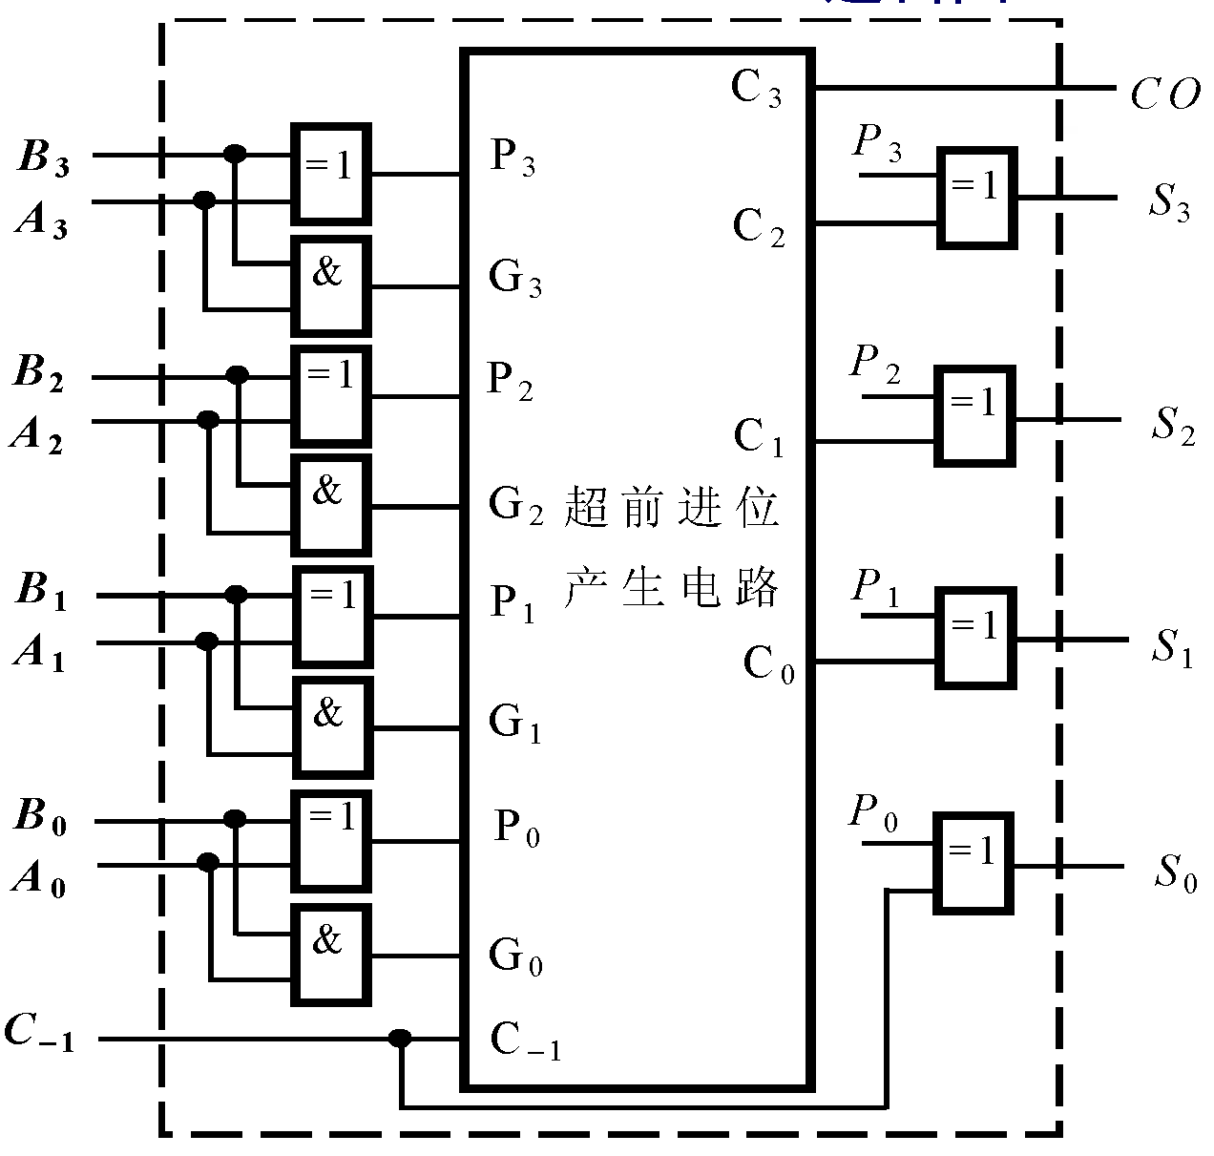
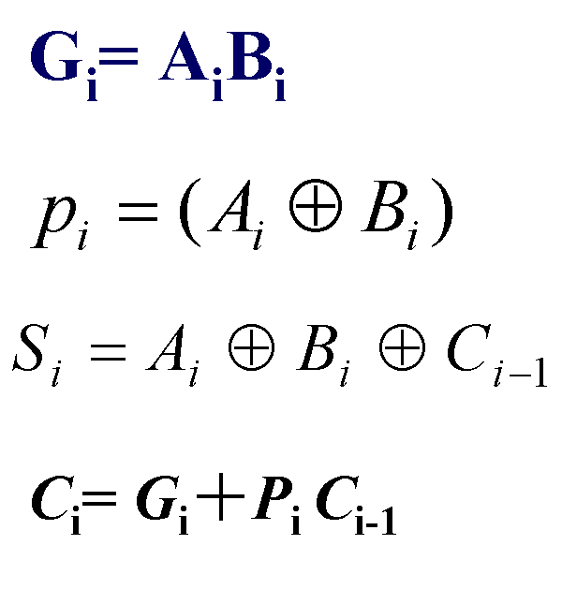

Slide 53

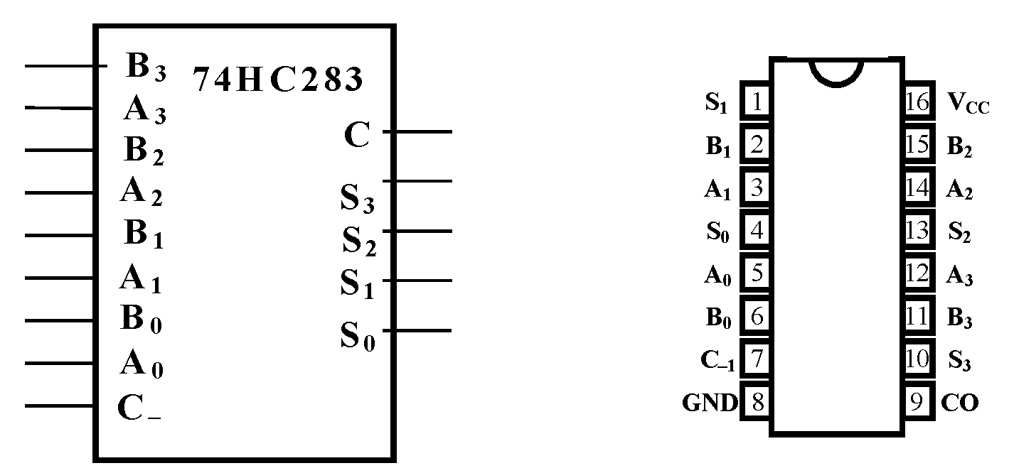

Slide 54
超前进位集成4位加法器74LS283

Slide 55
74LS283逻辑框图
74LS283引脚图

Slide 56
超前进位加法器74LS283的应用
例1 用两片74LS283构成一个8位二进制数加法器。
在片内是超前进位，而片与片之间是串行进位。

Slide 57
例2. 用74283构成将8421BCD码转换为余3码的码制转换电路 。
8421码
余3码
8421码输入
0
0
1
1
0000
0011
+0011
0001
0100
+0011
CO
0010
0101
+0011
……
……
余3码输出

Slide 58

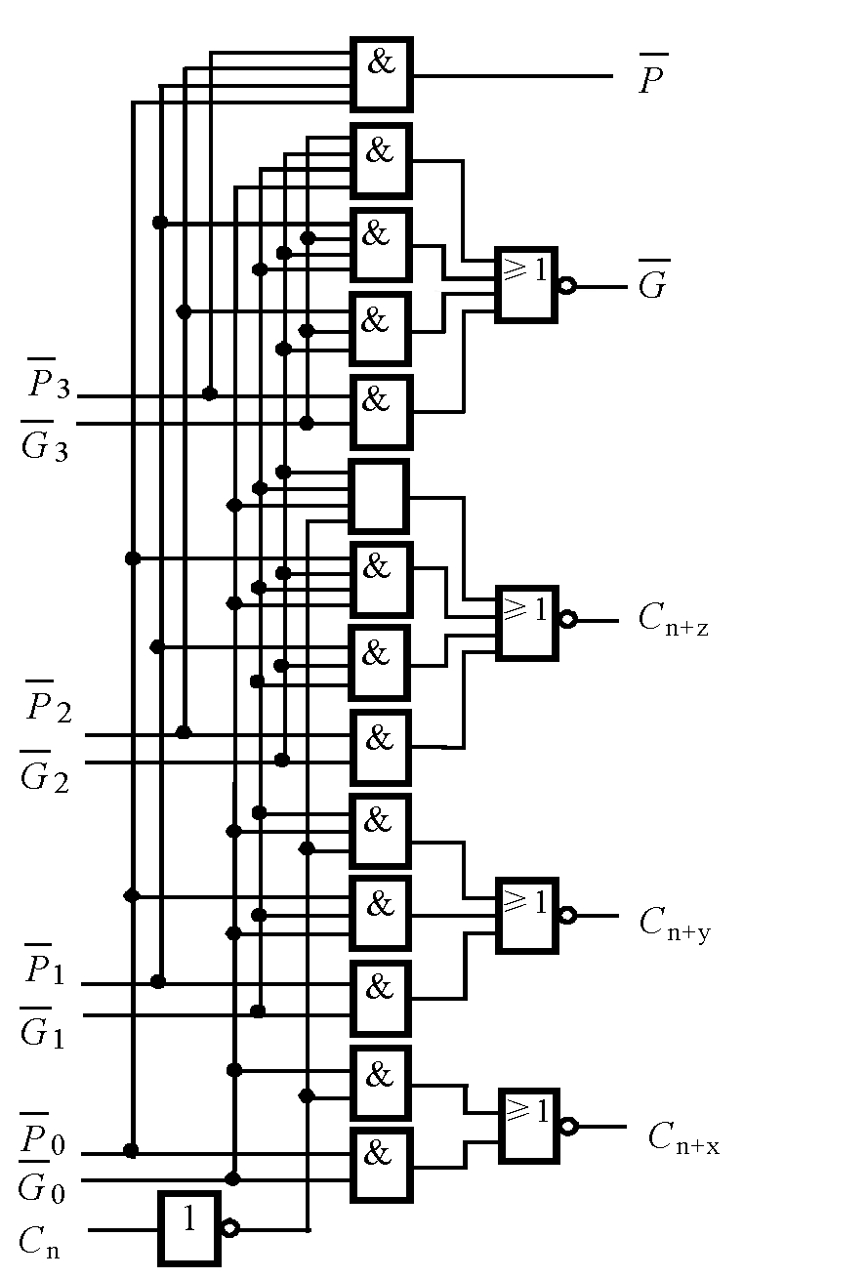
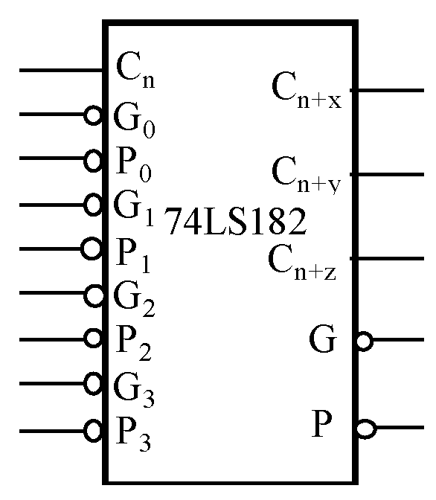


(3)

